Slide 1
PRÉSENTATION DE STAGE
BLONDEAU JOAN
BTS SIO 2
Période : 11/12/2023 au 26/01/2024

Slide 2
SOMMAIRE
Présentation de l’entreprise
Outils de communication
Projet
Cahier des charges
Plan de migration
Autres activités
Conclusion
3
4
5
6
13

Slide 3

L’ENTREPRISE

Slide 4



OUTILS DE COMMUNICATION

Slide 5
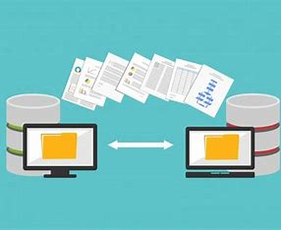
PROJET DE MIGRATION DES DONNÉES ET SERVEURS

Slide 6
CAHIER DES CHARGES
Présentation du projet
Besoin du projet
Spécifications applicatives
Spécification techniques
Ressources et contraintes
Prestations attendues et modalités de réalisation (budget et planification)

Slide 7
Présentation du projet :
Migrer ses serveurs et ses données vers une solution matérielle :
Plus récente
Plus performante
Une capacité de stockage accrue

Slide 8
Besoins du projet :
Un serveur de dernière génération
Une capacité de stockage équivalente avec possibilité d’extension
Une capacité de 128Go de RAM
Des systèmes de sécurisation (chiffrement des données [SSL/TLS], sécurité physique [contrôle d’accès/surveillance vidéo et alarmes]

Slide 9
Spécifications applicatives :
L’interface graphique de Vmware ESXI doit être simple et conviviale pour garantir un contrôle optimal sur l’ensemble de l’infrastructure,
Installer les dernières versions des logiciels : Windows server (2016 vers 2019)

Slide 10
Spécifications techniques :
Deux serveurs identiques répondant aux exigences dont 1 principal (production) et un de secours (spare).
Un contrôleur de domaine
Mise à jour planifiée
Sauvegarde à deux endroits distincts
Utilisation d’un dispositif RAID 10

Slide 11
Ressources et contraintes :
Ressources :
Implication du stagiaire ainsi que l’équipe technique
Contraintes :
Un délai de réalisation de 7 semaines

Slide 12
Prestations attendues et modalités de réalisation (budget et planification) :
Le projet couvre l’étude, l’installation et la maintenance ultérieure avec un budget de 12 000€.
Les coûts comprennent le serveur NAS et le dispositif RAID (12 000 euros), avec une phase de maintenance débutant trois mois après la livraison initiale pour assurer une période d'ajustement proactive.

Slide 13
PLAN DE MIGRATION
Introduction
  Contexte de la migration
Évaluation et planification
  Inventaire des données existantes
  Analyse de l’infrastructure actuelle
  Sélection de la nouvelle infrastructure
Préparation des données
  Nettoyage des données
  Sauvegardes

Slide 14
PLAN DE MIGRATION
IV. Conception de la migration
  A. Stratégie de migration
  B. Tests préliminaires
V. Migration effectuée
  A. Communication
  B. Exécution de la migration
VI. Validation Post-Migration
  A. Tests de validation
  B. Formations des utilisateurs
VII. Gestion des incidents
  A. Plan de secours

Slide 15
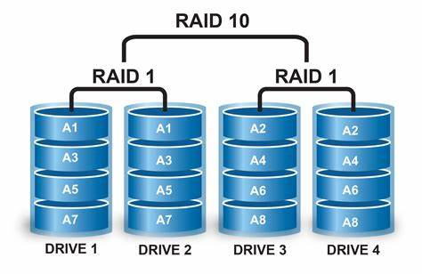
Analyse des dispositifs RAID

Slide 16

Sécurisation d’un réseau informatique

Slide 17

Installation d’un serveur

Slide 18
Ce que j’ai appris ?

Slide 19
MERCI POUR VOTRE ATTENTION !!!

